Slide 1
Para, praca, porządek – pracownicy Kolei Krakowsko-Górnośląskiej w świetle instrukcji stanowiskowych z 1847 r.
Marcin Jarząbek
Instytut Historii
Uniwersytetu Jagiellońskiego
marcin.jarzabek@uj.edu.pl

Slide 2
Problematyka
Społeczne skutki pojawienia się kolei
  nowe zawody
  rytm i organizacja pracy
  przemiany ładu społecznego
  doświadczenie nowoczesności

Slide 3
KOE (1847-1850)
Kolej Krakowsko-Górnośląska (Krakau-Ober-Schlesische Eisenbahn, KOE)
  koncesja 1844
  budowa 1845-47
spółka prusko-krakowska (dyrekcja OSE – władze Krakowa)
  pruskie wzorce organizacji

Slide 4
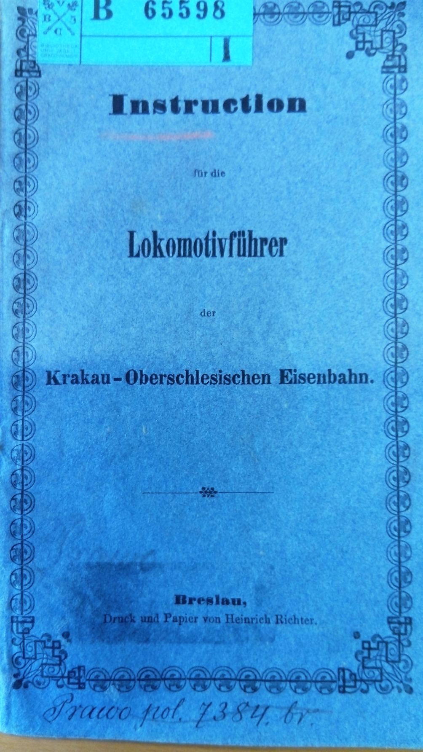
Instrukcye dla…
14 instrukcji w zbiorach Biblioteki Jagiellońskiej (12 stanowisk)
  12 w j. niemieckim
  2 w j. polskim

Slide 5
Zawartość
Instrukcja dla…
Postanowienia ogólne tyczące się wszystkich Urzędników kolei żelaznej Krakowsko-górno-szląskiéj
Obwieszczenie c.k. Komissarza Nadwornego Hr. Deym „Prawo polityczne dla kolei żelaznych” (2.06.1847; wyciąg treści tyczącej się urzędników)

Slide 6
Pracownicy
Tragarze (Päcker)
Strażnicy (Bahnwärter) – dróżnicy
Bahnmeister –
Bahnhof-Inspector/Inspizient
Section-Conducteur
Güter-Expedient
Gepäck-Expedient
Special-Rendant
Kassen-Vorsteher
Schaffner
Ober-Schaffner
Locomotivführer – maszynista
Heizer / Feuermann – palacz
Maschinenmeister

Slide 7
Portier
„Tragarz” (Gepäckträger)
Stróż (Nachwarter)
Zwrotniczy (Weichenwarter)
Sprzątacz (Wagenpuzer)
Pchacz (Wagenschiber)
Maziarz (Schmierer)
Inginieur
Ober-Inginieur
Spezial-Direktor

Slide 8
Pracownicy
Liczebność
  Pracowników etatowych
  Pracowników dniówkowych
    Robotnicy na zapłatę dzienną odprawieni być mogą każdego czasu
Wynagrodzenia
  Schaffner – 3 krajcary/godz. (150-240 złotych reńskich (guldenów)/rok)
  Ober-Schaffner – 4 krajcary/godz.
  Tragarz – taryfa: 2 krajcary
Fundusze wsparcia i pensyi z obowiązkowych składek

Slide 9
Hierarchia służbowa
każdy urzędnik obowiązany jest co do dopełnienia powierzonych mu obowiązków, najbliższym zwierzchnikom swoim, wszyscy zaś Dyrekcji,
rozporządzenie pochodzące od wyższego niż najbliżej urzędnika Towarzystwa bez sprzeciwu wypełnić należy, a swemu zwierzchnikowi potrzeba o tem jak narychlej donieść
  rozkaz niezgodny z przepisami wykonać, ale o tym donieść
zażalenia podwładnych na przełożonych wniesione bydź powinny do najbliższego zwierzchnika zaskarżonego albo według potrzeby do Dyrekcyi
kara zwłaszcza za opilstwo, przeniewierzanie się lub za uchybienie publiczności
Wypełniać wszystko, równie jak wszelakie rozkazy Zwierzchników swoich ochoczo, pilnie, żwawo i wiernie; słowem z całych sił swoich dbać o dobro Towarzystwa i starać się o to, aby wszyscy współzawodnicy i podwładni toż samo czynili.

Slide 10
Dyscyplinowanie społeczne
Obowiązki Urzędnika: moralność, trzeźwość, porządek, przyzwoite zachowanie się, zgodność, nemniej grzeczność i uprzejmość we wszystkich stycznościach z Publicznością, ze względu tego zabronionem też jest Urzędnikom palenie tytoniu w czasie czynności służbowych
  instrukcyę zawsze przy sobie mieć powinien
Urzędnik powinien otrzymaną odzież służbową oszczędzać i czysto utrzymywać. […] Pod czas pracy cięższéj albo brudzącéj powinien zawsze, zamiast surduta, nosić kurtkę, daną mu dla oszczędzenia tamtego
Czas pracy, czas przyjścia do pracy, czas na poszczególne czynności
  Pięć minut przed odjazdem po drugim dzwonku maszynista powinien być w maszynie…
Sekwencje czynności
Sankcje

Slide 11
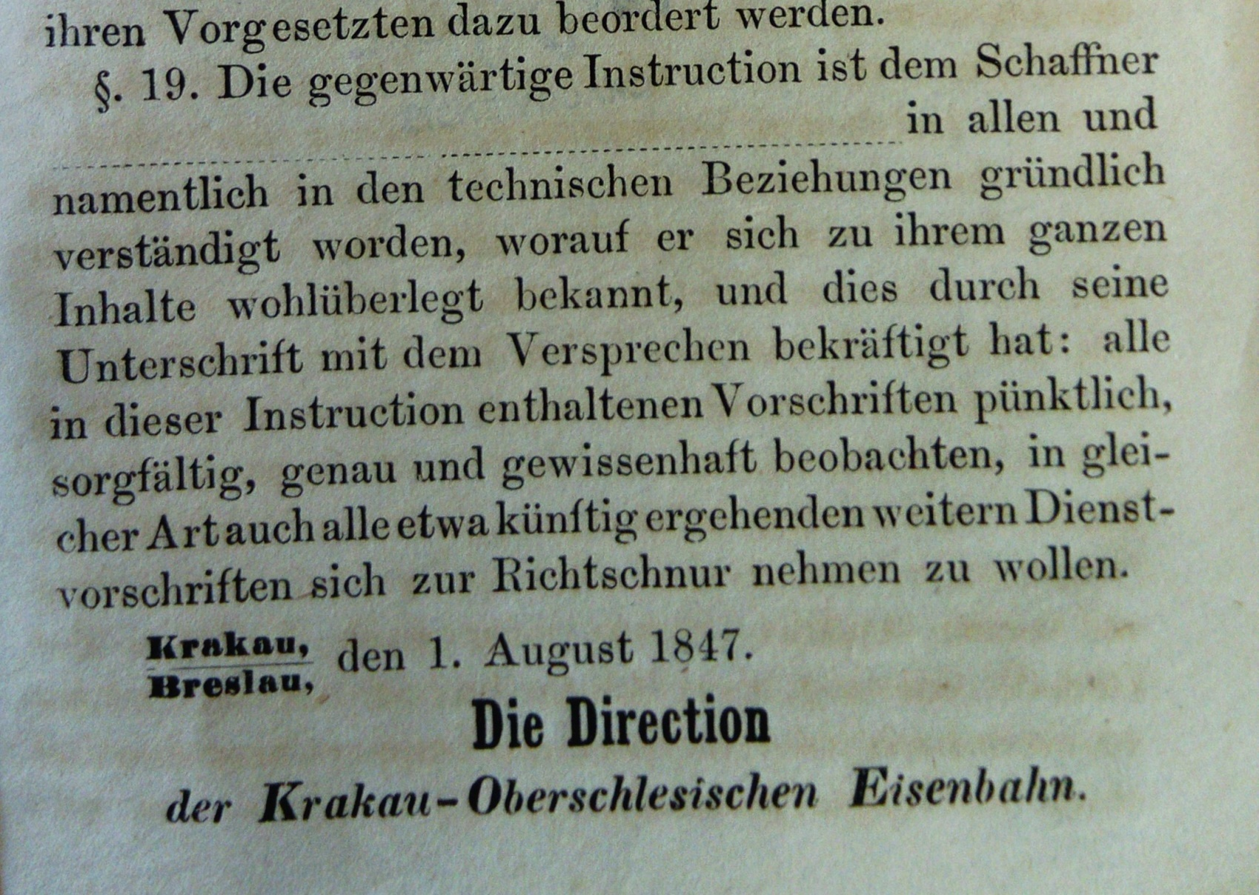

Slide 12
Podsumowanie
nowoczesne społeczeństwo przyjeżdża do Krakowa i okolic koleją
  regulamin pracy (umowa)
  czas pracy
  hierarchia służbowa
  wzorce urzędnicze, przemysłowe, wojskowe
konfrontacja urzędowych wymagań z mentalnością społeczeństwa agrarnego

Slide 13


